Slide 1


СМЕНЫ
ПЕРВЫХ

Slide 2

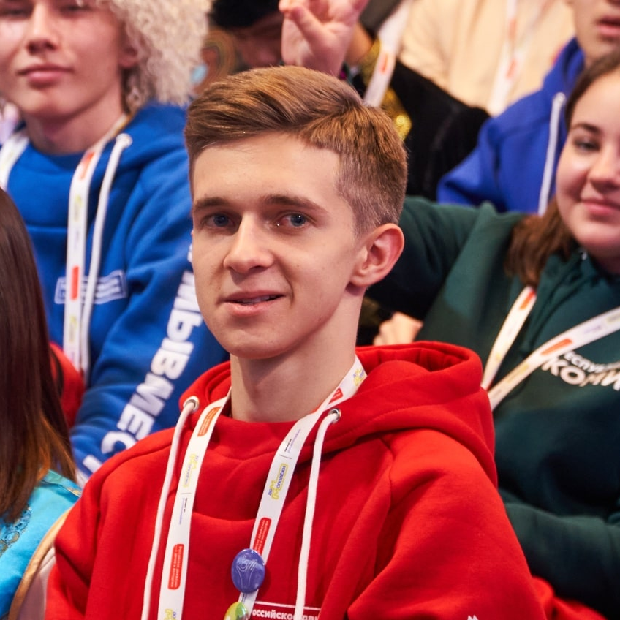
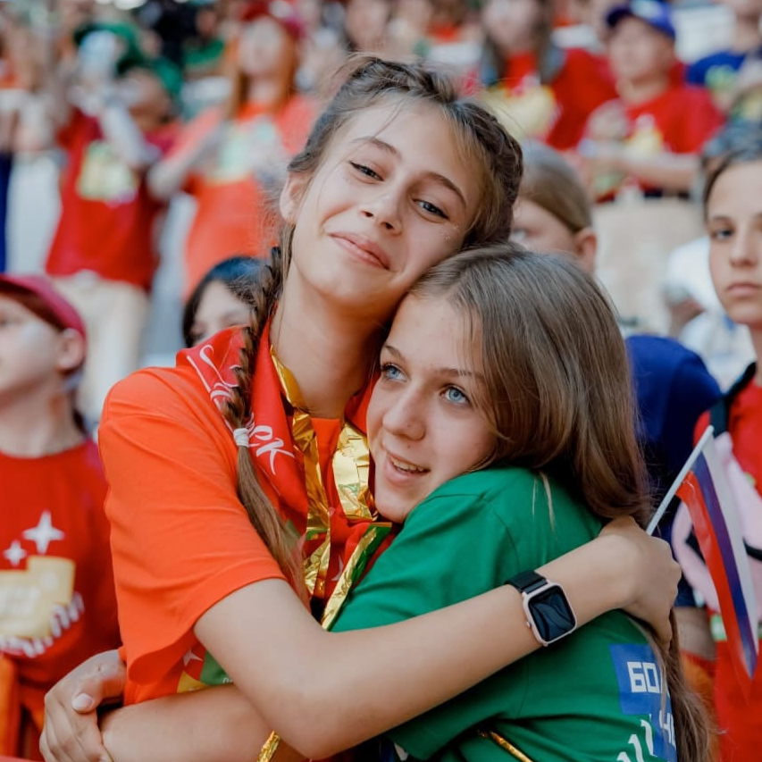
СМЕНЫ ПЕРВЫХ
Под Сменой понимается – форма образовательной, оздоровительной, воспитательной и творческой деятельности с несовершеннолетними образовательных организаций Новосибирской области с круглосуточным пребыванием обучающихся в детском оздоровительном лагере.
Профильные смены «Движения Первых» — это лагерные смены продолжительностью от 7 до 21 дня, профильным приоритетом которых являются миссия, ценности и направления деятельности Движения Первых.

Slide 3
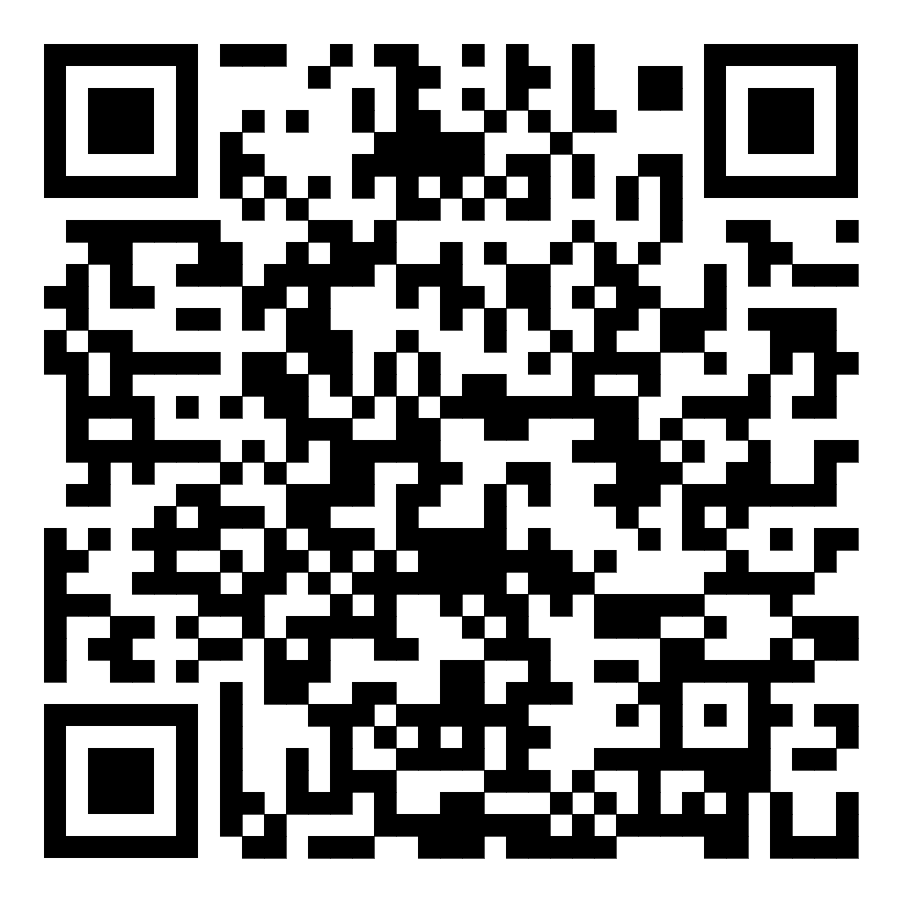
СМЕНЫ ПЕРВЫХ
МЕТОДИЧЕСКИЕ
РЕКОМЕНДАЦИИ

Slide 4
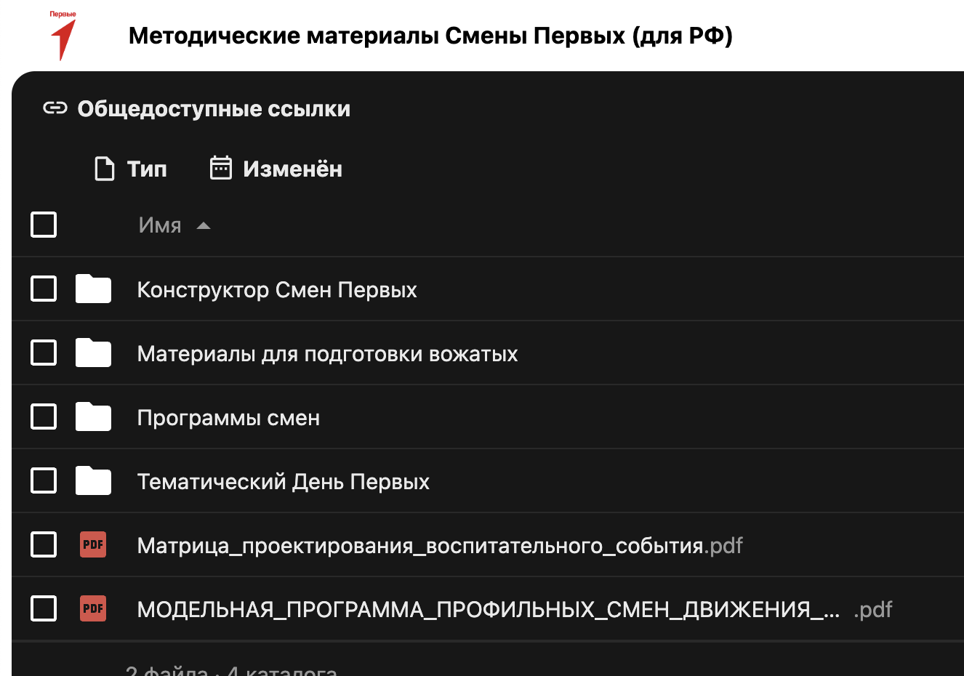
СМЕНЫ ПЕРВЫХ

Slide 5
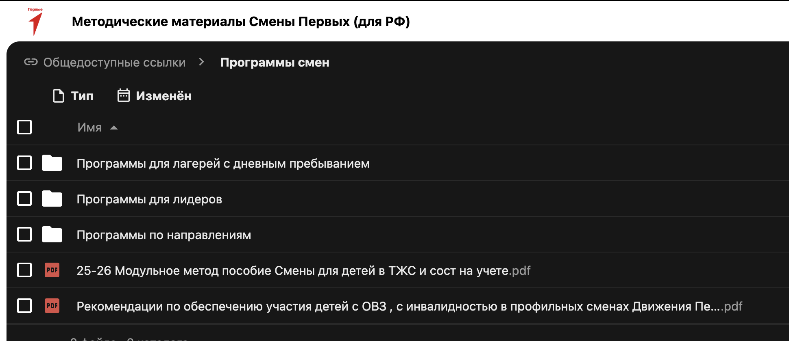
СМЕНЫ ПЕРВЫХ

Slide 6
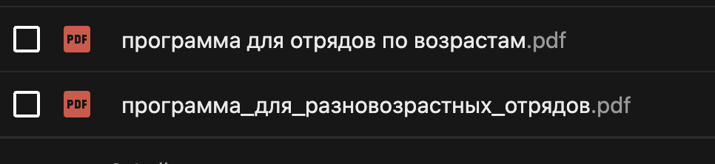
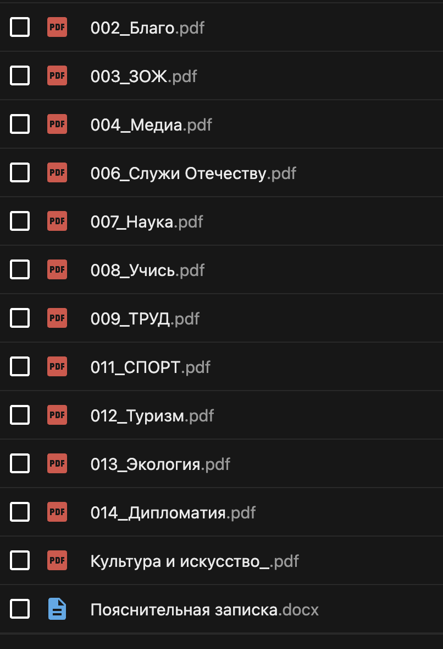
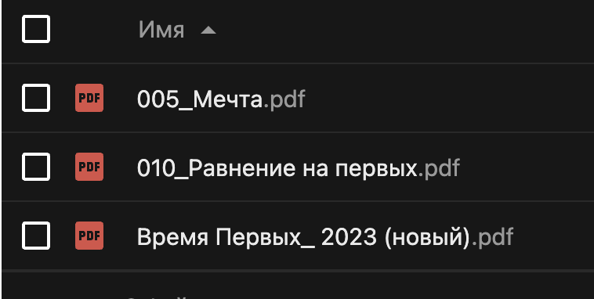
СМЕНЫ ПЕРВЫХ
ПРОГРАММЫ ДЛЯ ПРИШКОЛЬНЫХ ЛАГЕРЕЙ
ПРОГРАММЫ ДЛЯ ЛИДЕРОВ
ПРОГРАММЫ ПО
НАПРАВЛЕНИЯМ

Slide 7
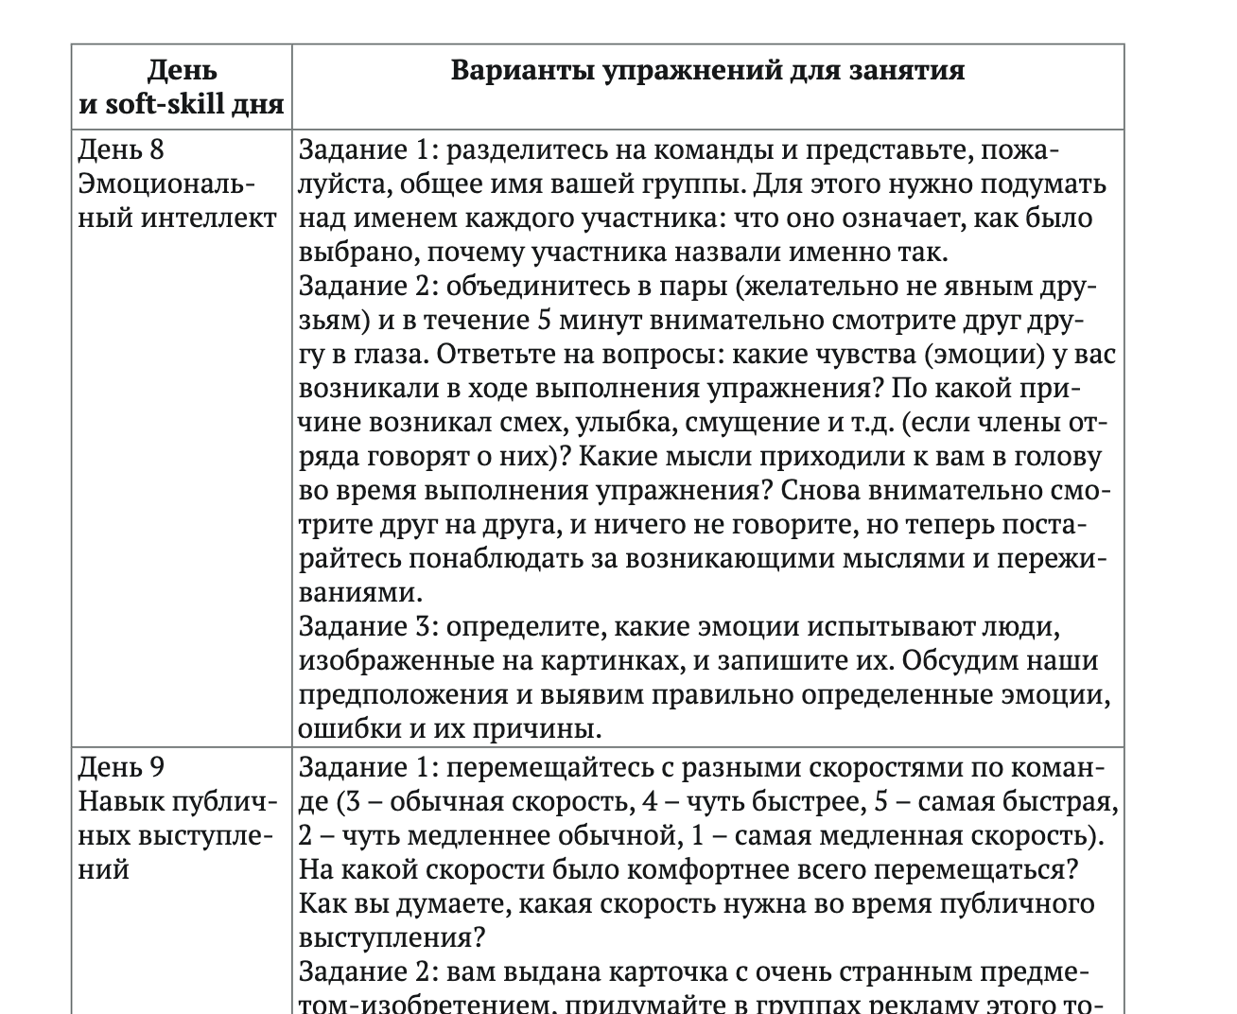
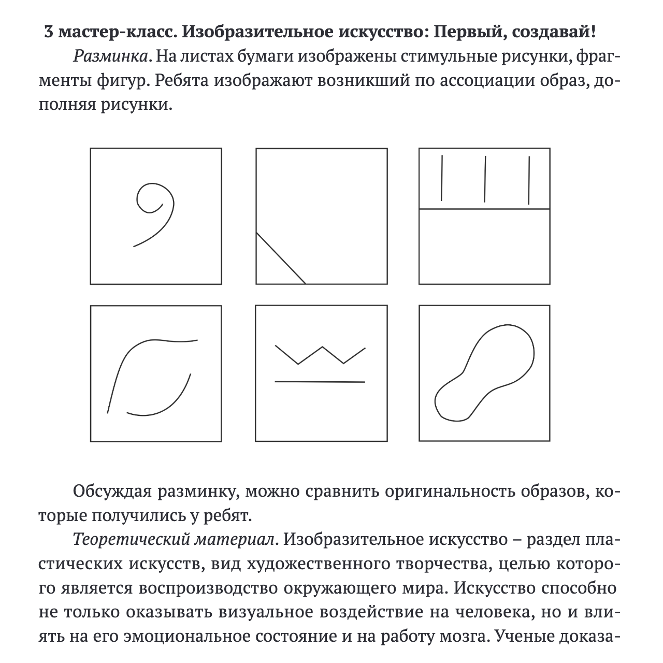
СМЕНЫ ПЕРВЫХ
ПРОГРАММЫ ДЛЯ ПРИШКОЛЬНЫХ ЛАГЕРЕЙ

Slide 8
СМЕНЫ ПЕРВЫХ

Slide 9
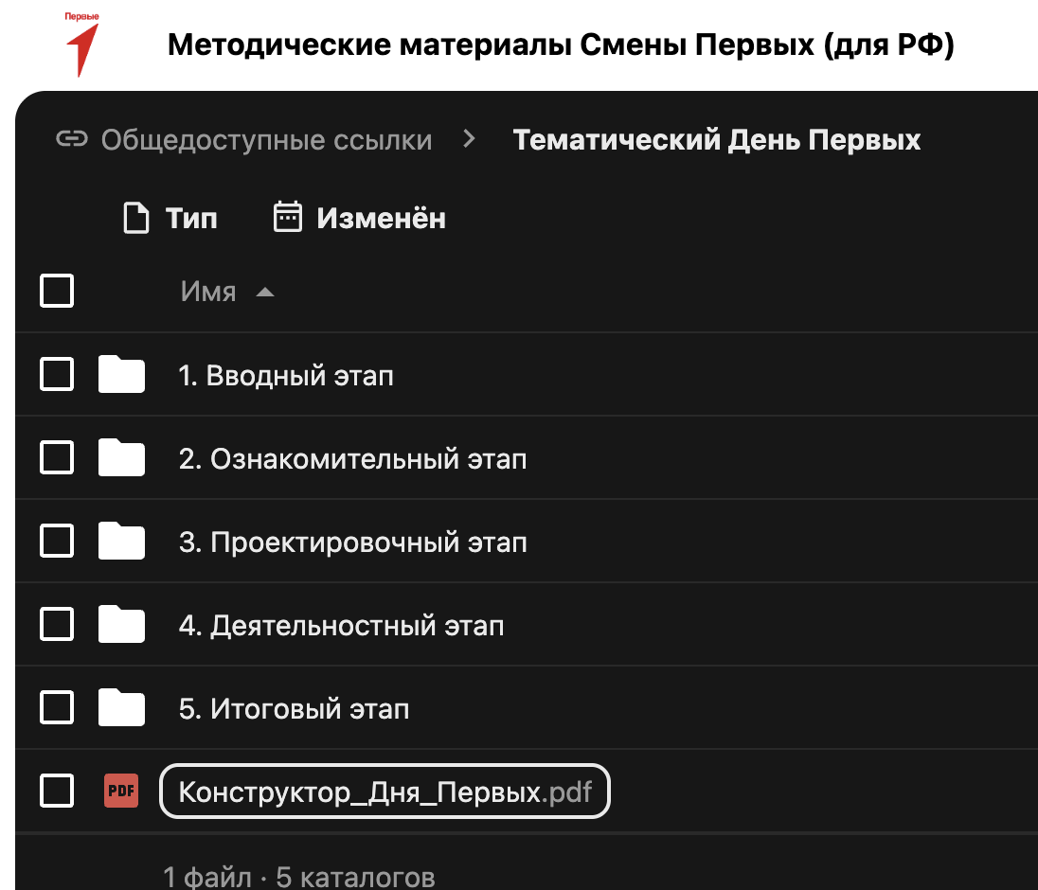
СМЕНЫ ПЕРВЫХ

Slide 10
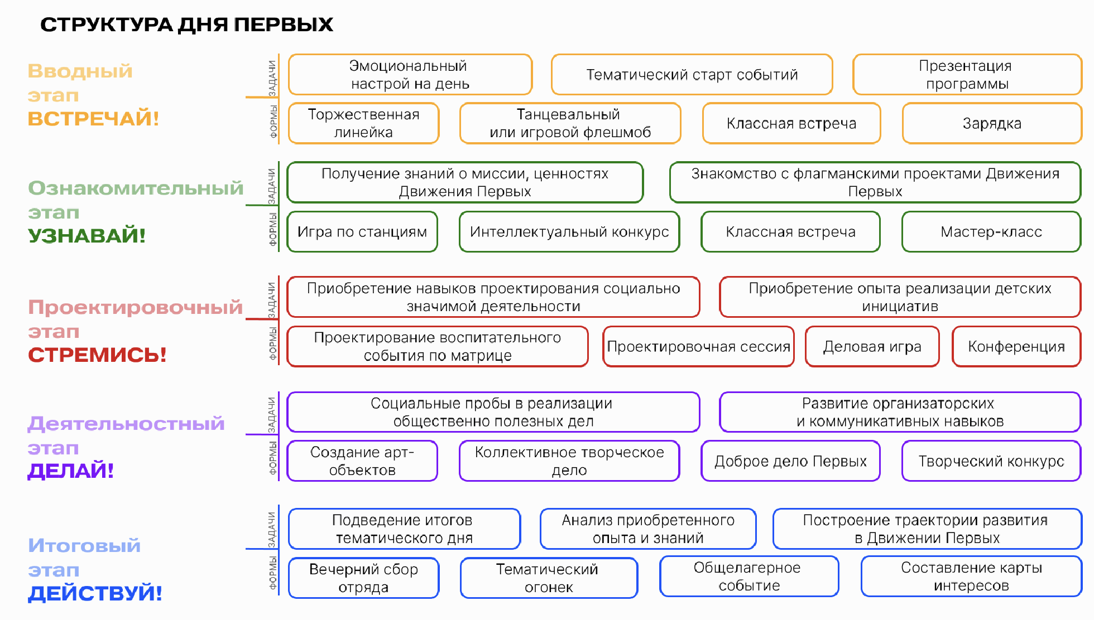
СМЕНЫ ПЕРВЫХ
СТРУКТУРА ДНЯ ПЕРВЫХ

Slide 11
СМЕНЫ ПЕРВЫХ

Slide 12

СМЕНЫ ПЕРВЫХ

Slide 13
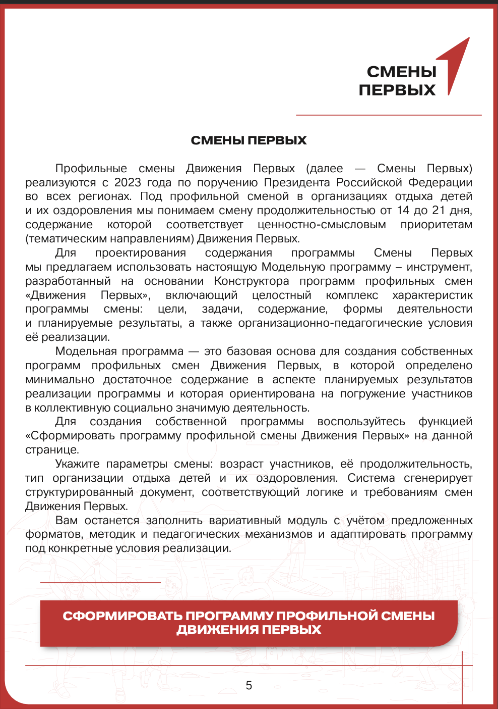
СМЕНЫ ПЕРВЫХ
НА ЭТУ КНОПКУ
МОЖНО НАЖАТЬ

Slide 14
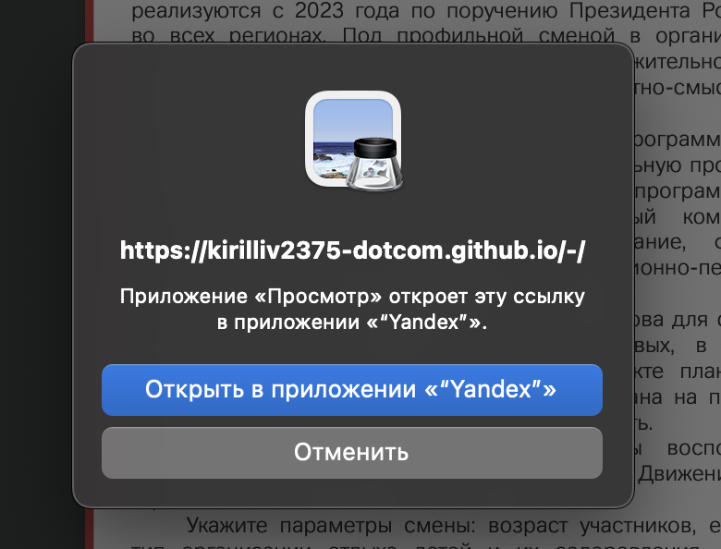
СМЕНЫ ПЕРВЫХ

Slide 15
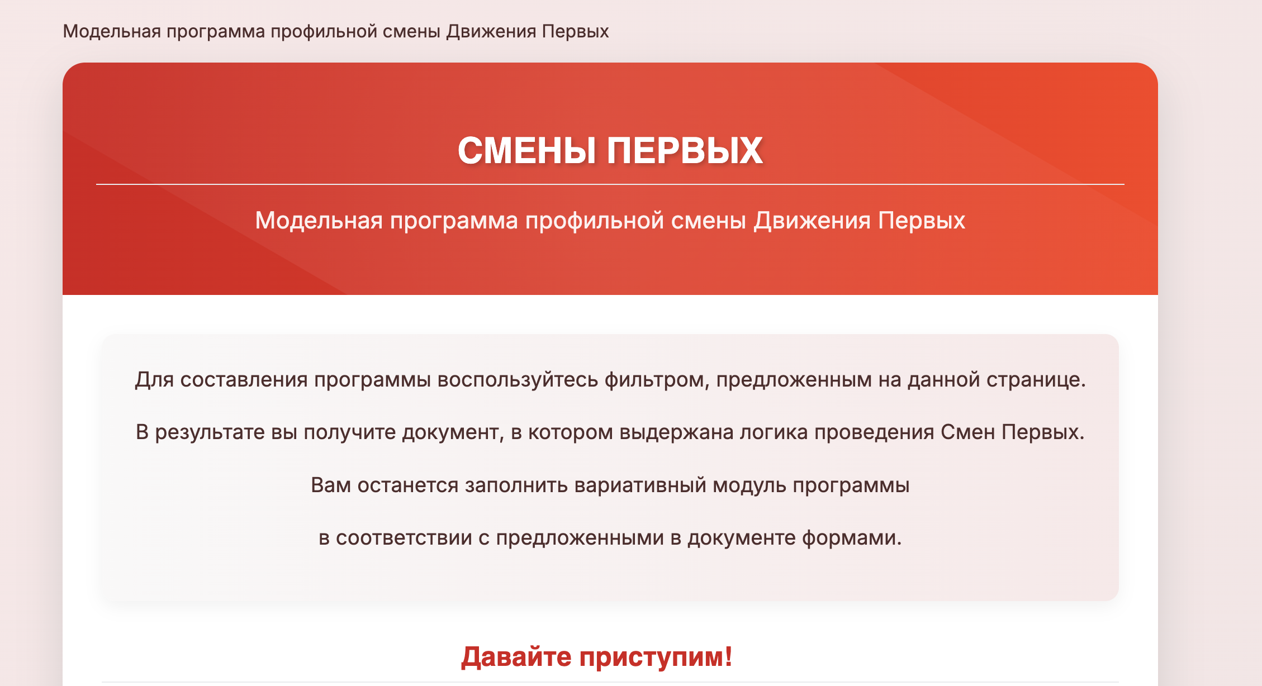
СМЕНЫ ПЕРВЫХ

Slide 16
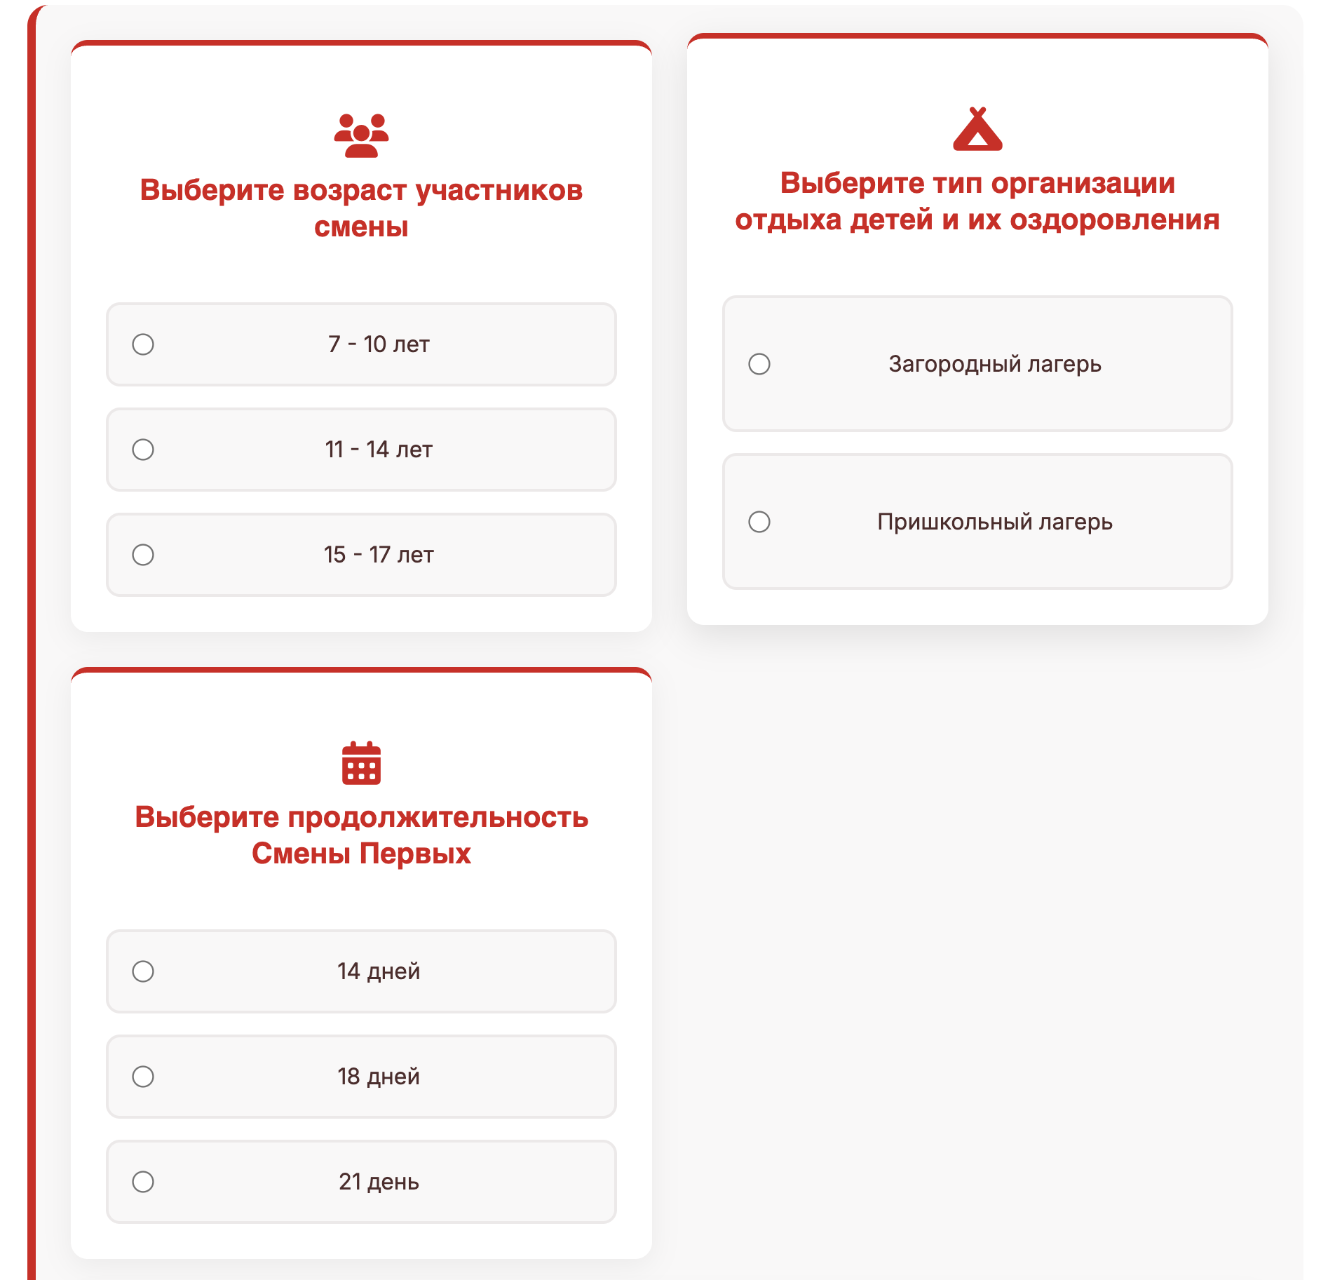
СМЕНЫ ПЕРВЫХ

Slide 17
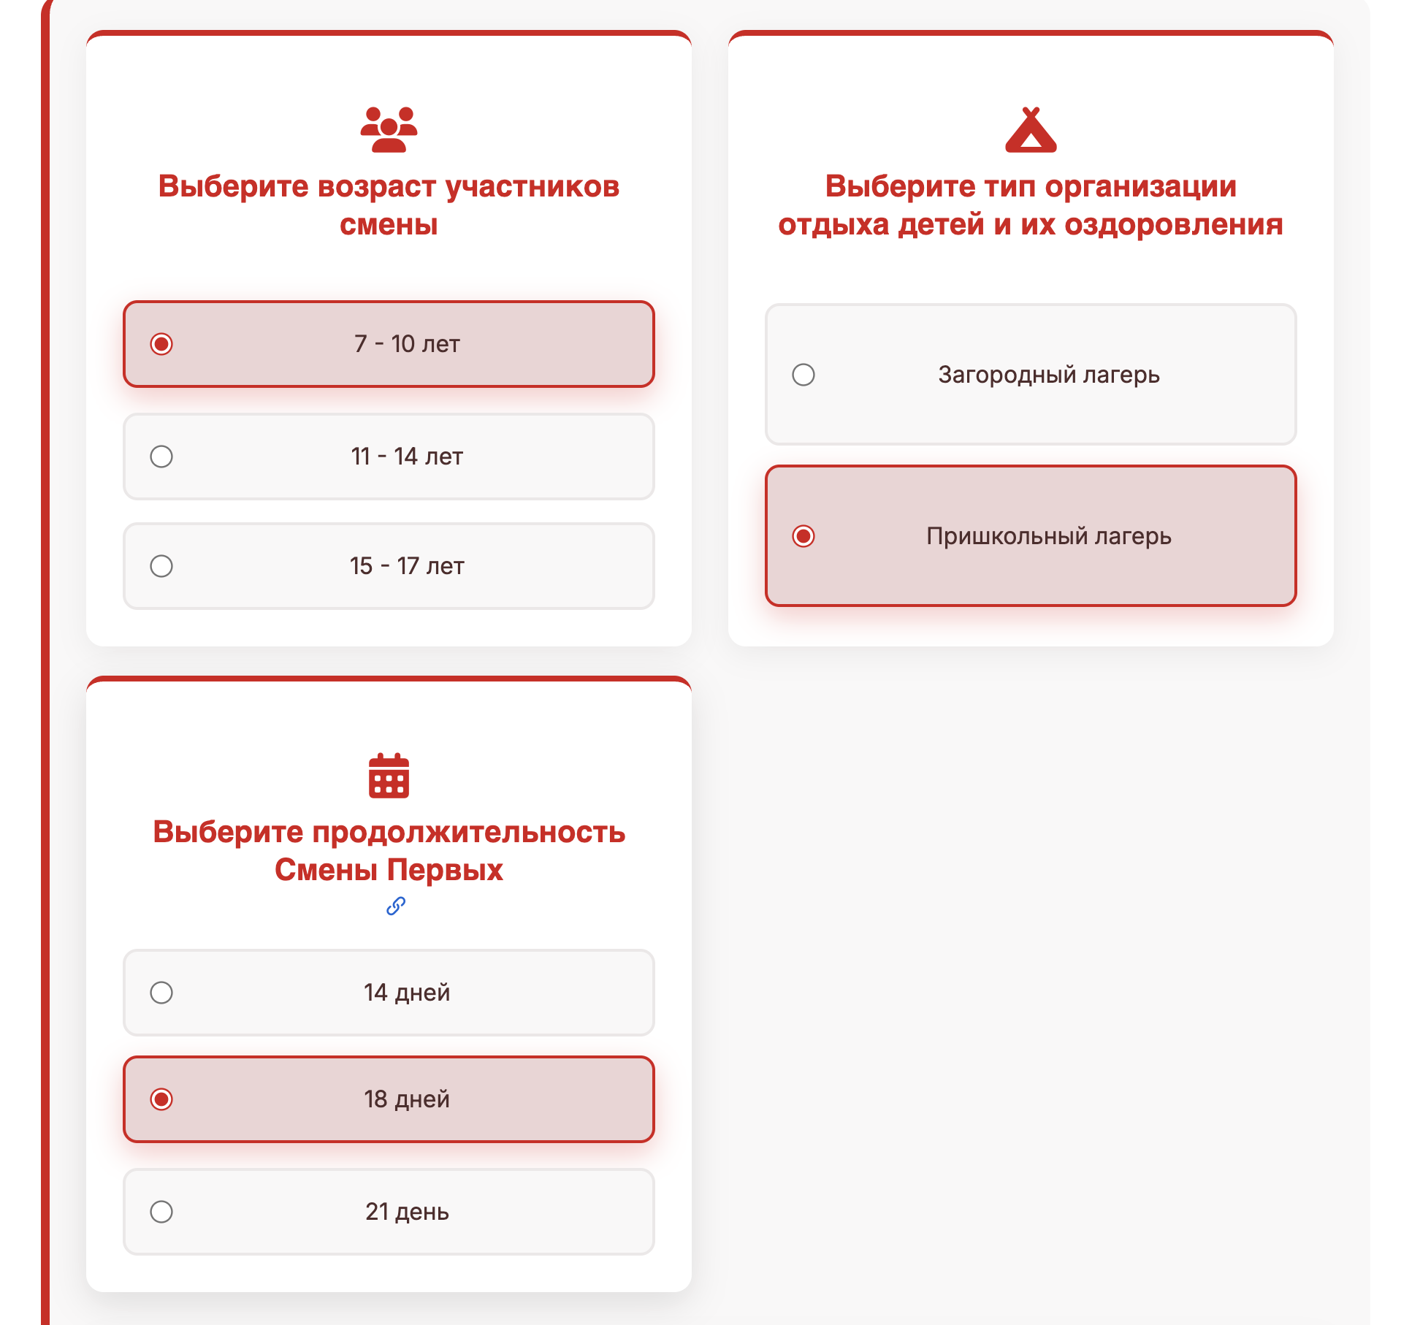
СМЕНЫ ПЕРВЫХ

Slide 18
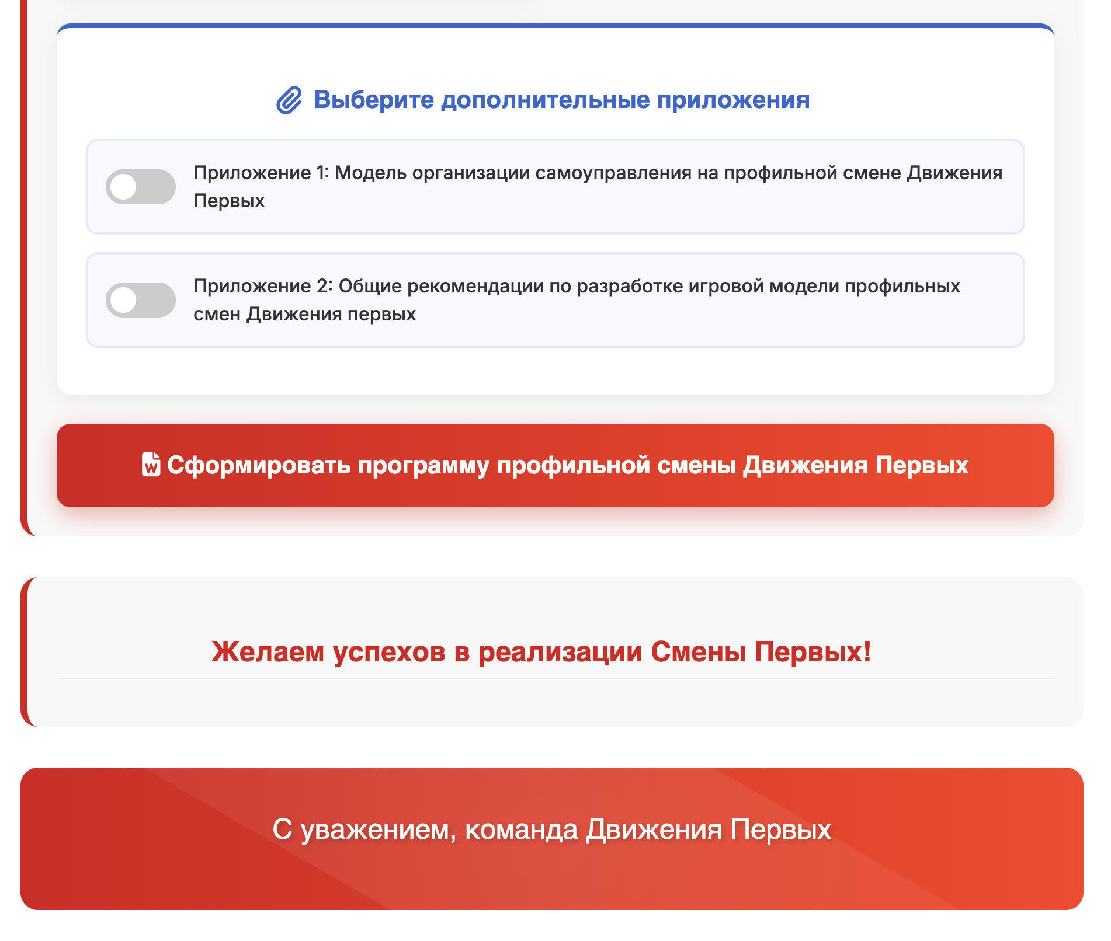
СМЕНЫ ПЕРВЫХ

Slide 19
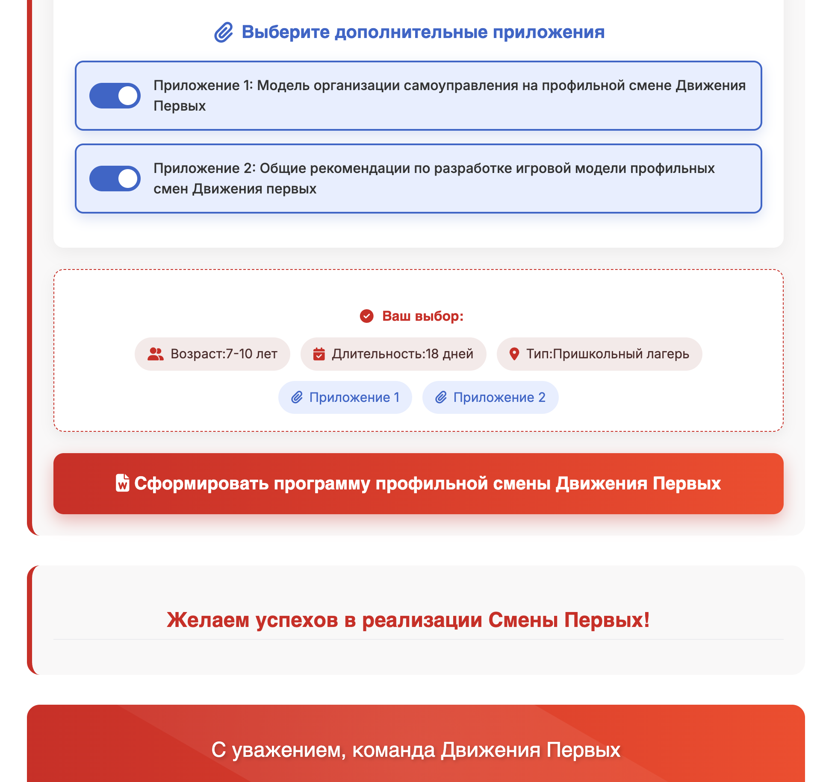
СМЕНЫ ПЕРВЫХ

Slide 20
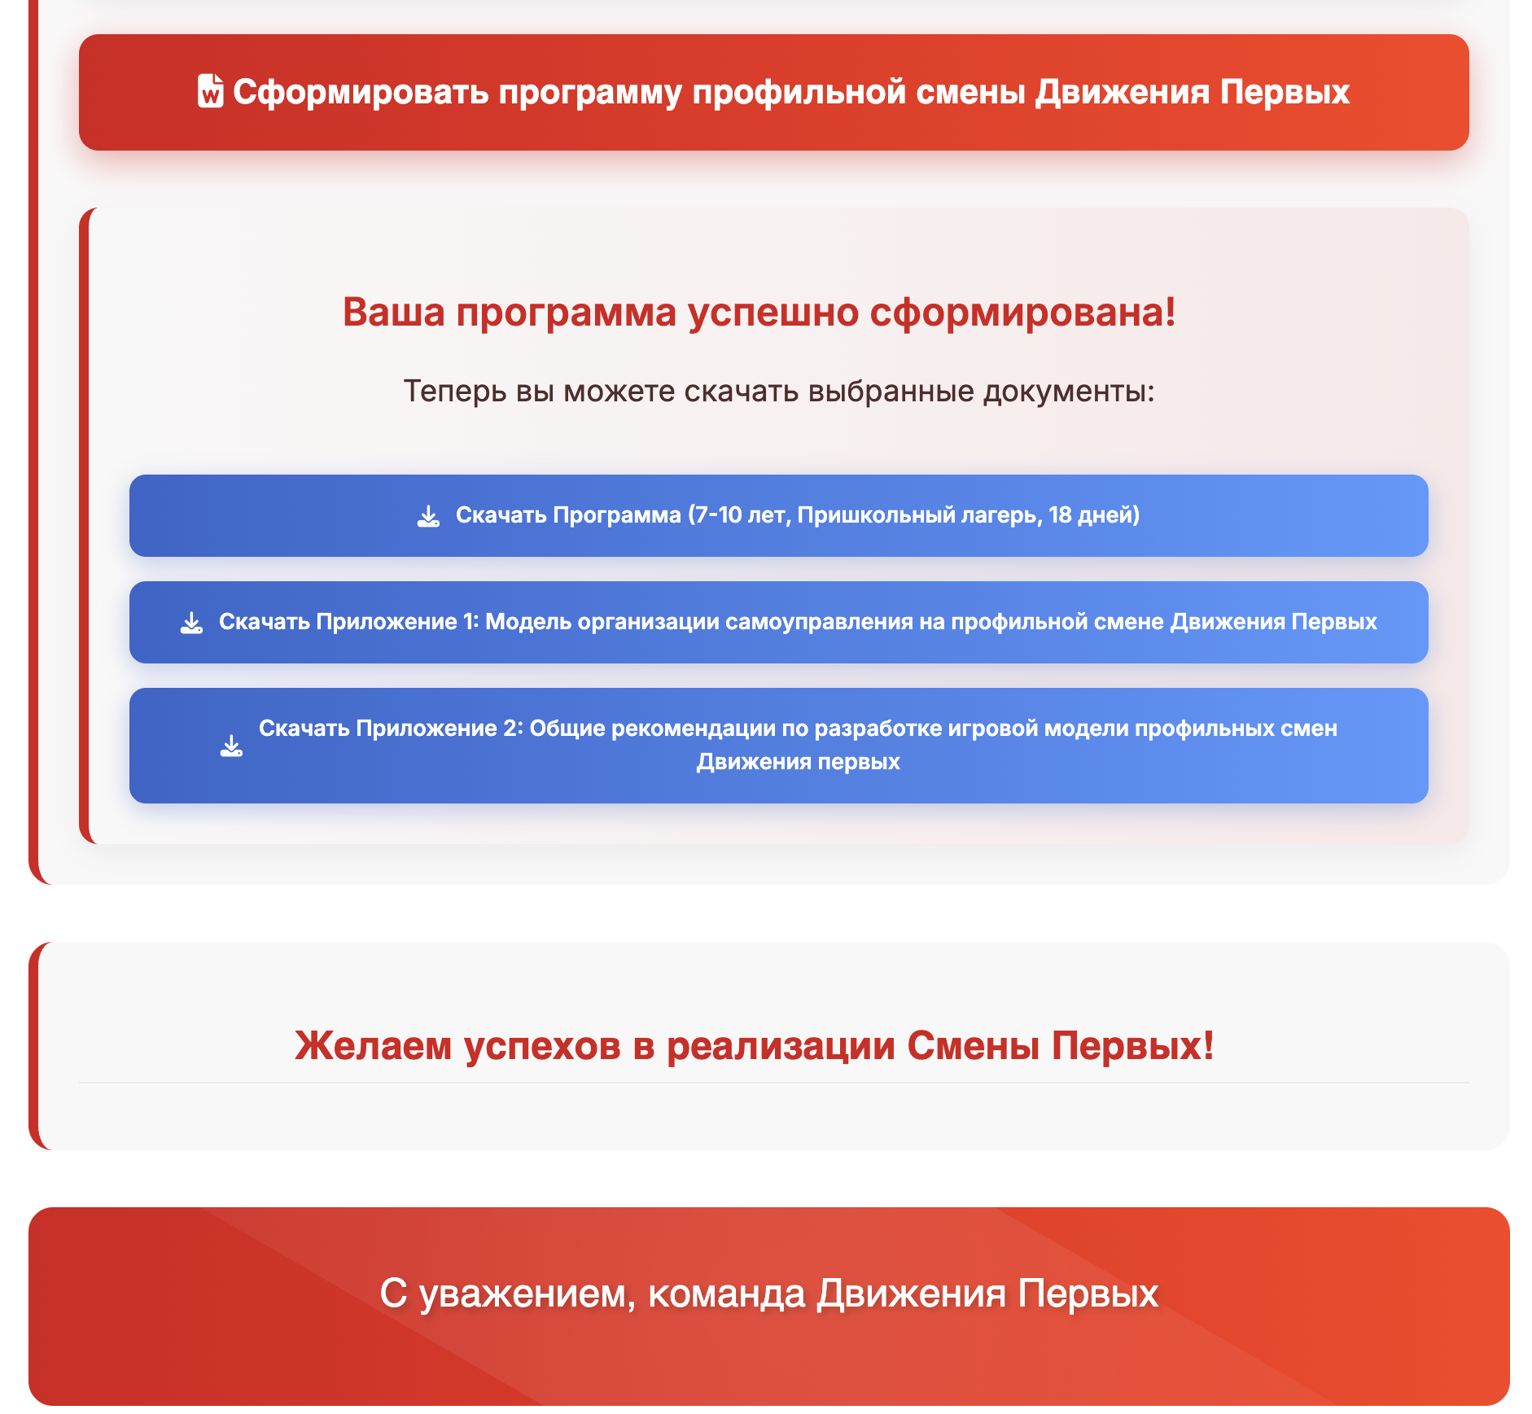
СМЕНЫ ПЕРВЫХ

Slide 21
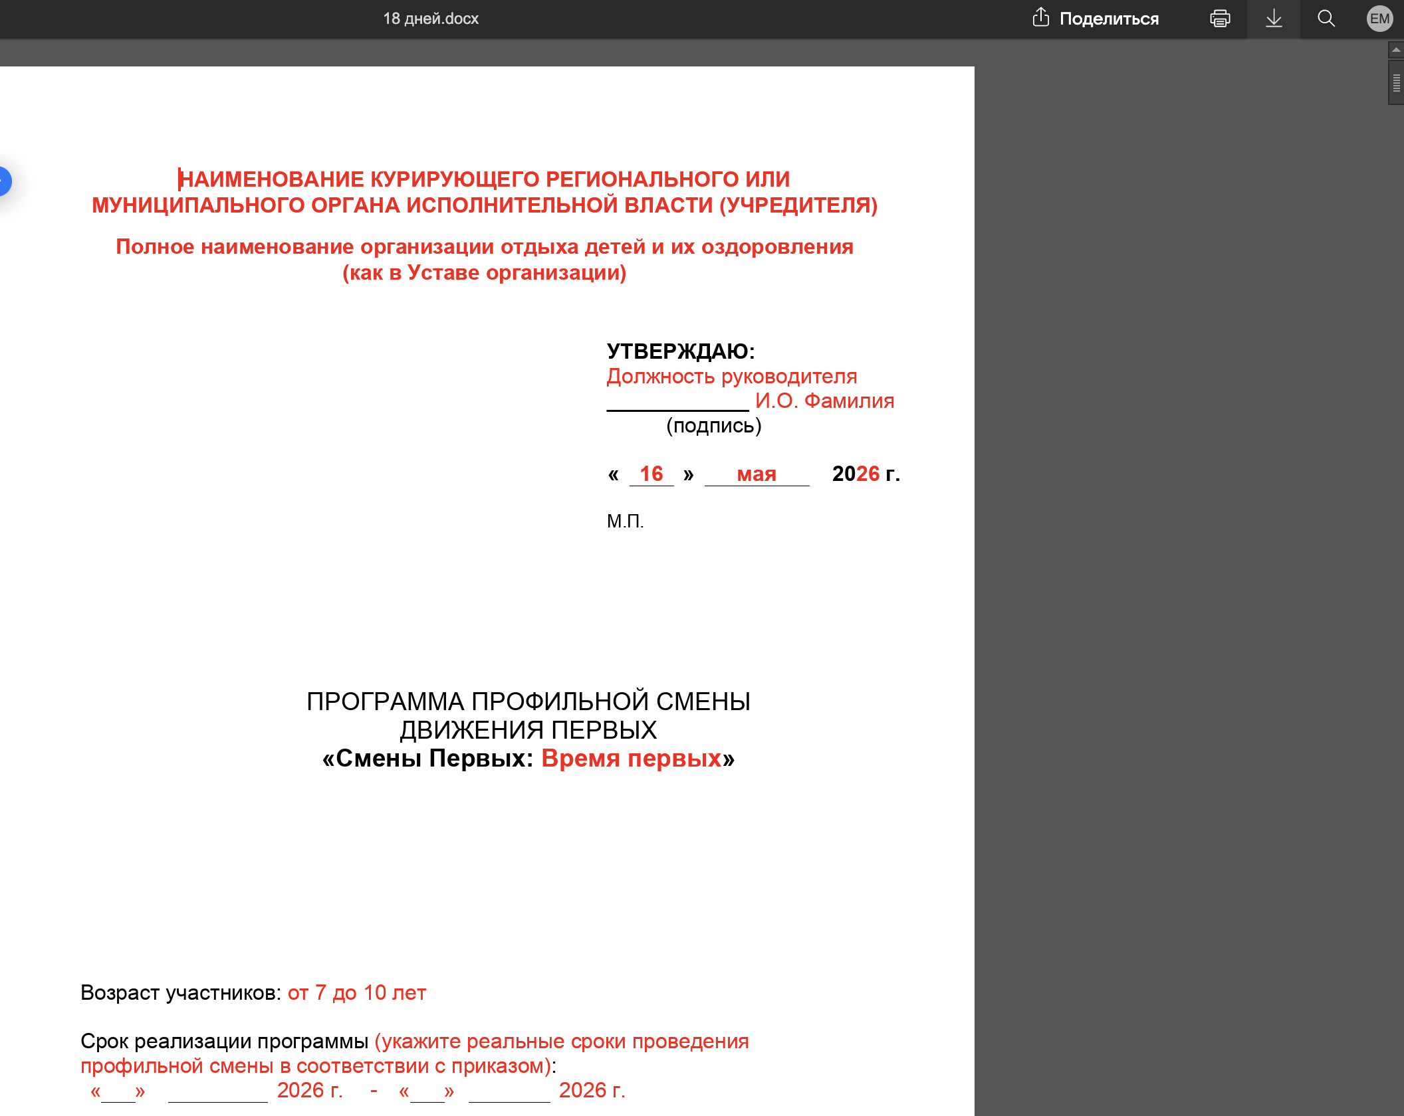
СМЕНЫ ПЕРВЫХ

Slide 22
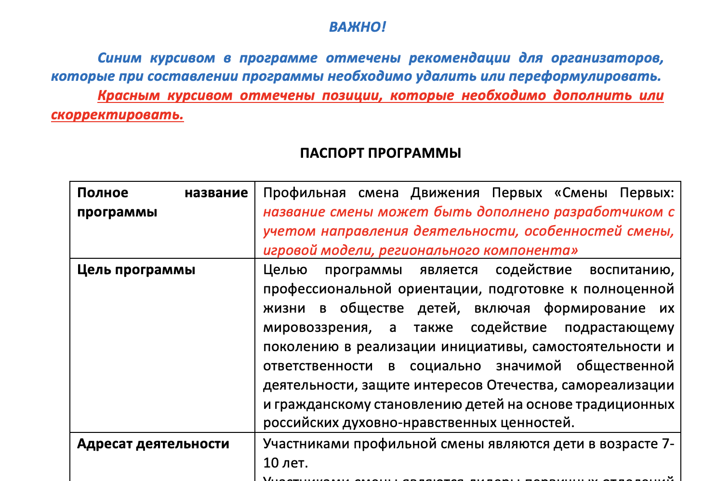
СМЕНЫ ПЕРВЫХ

Slide 23
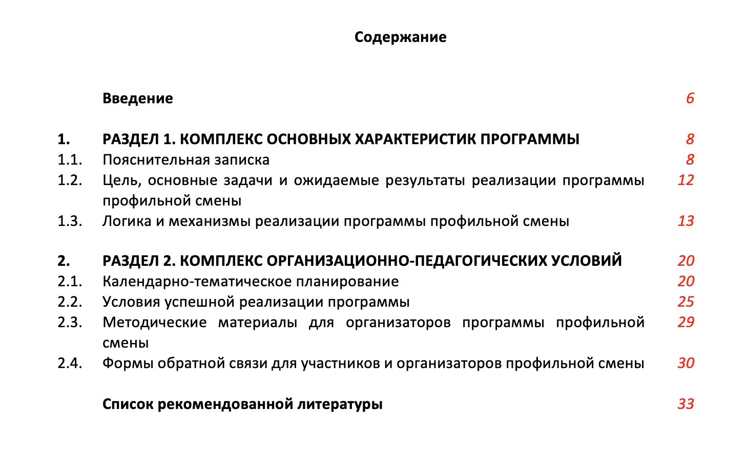
СМЕНЫ ПЕРВЫХ

Slide 24
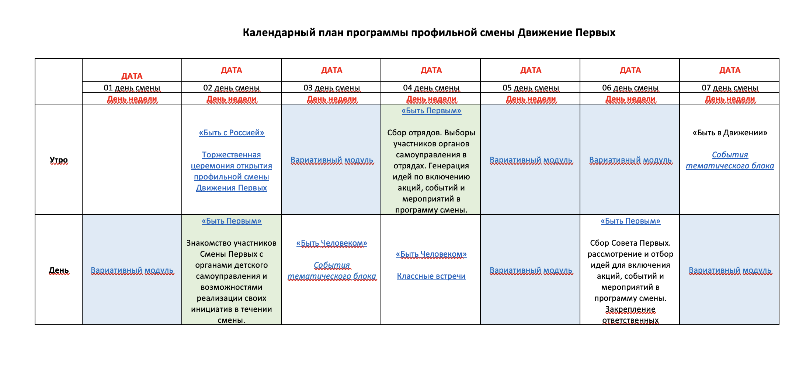
СМЕНЫ ПЕРВЫХ

Slide 25
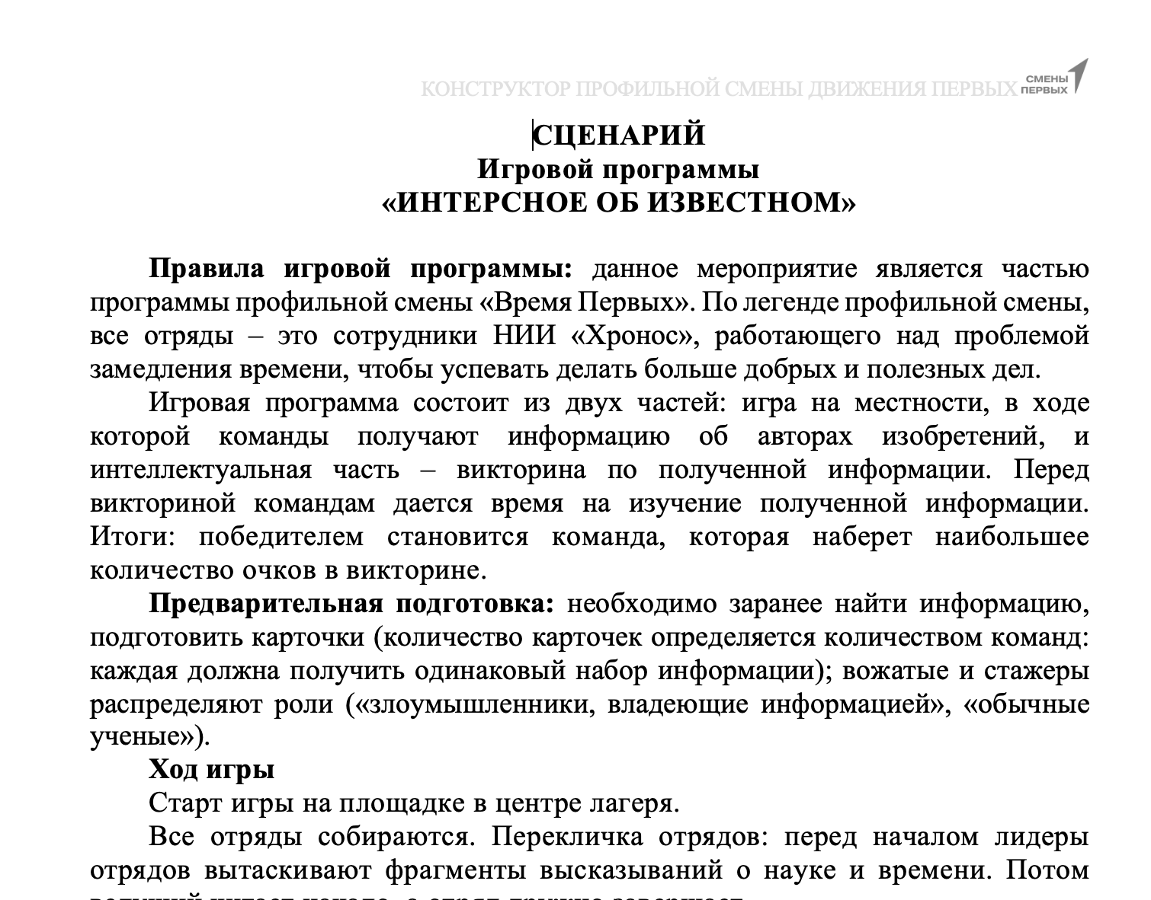
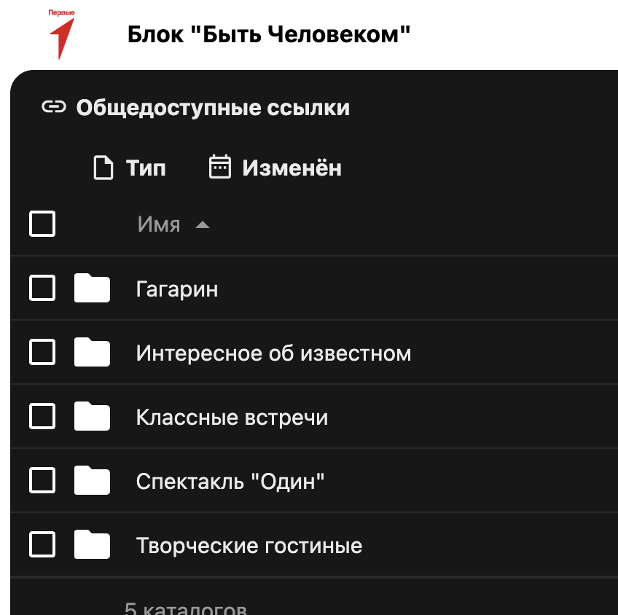
СМЕНЫ ПЕРВЫХ

Slide 26
СМЕНЫ ПЕРВЫХ
МЕТОДИЧЕСКИЕ
РЕКОМЕНДАЦИИ

Slide 27
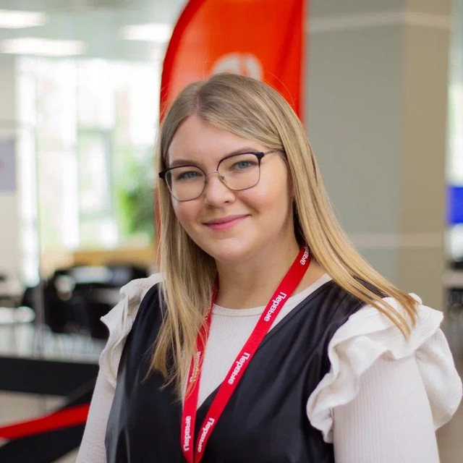
СМЕНЫ ПЕРВЫХ
КОНТАКТНЫЕ ДАННЫЕ
ЕВГЕНИЯ МОРОЗОВА
РУКОВОДИТЕЛЬ ПРОЕКТОВ РЕГИОНАЛЬНОГО
ОТДЕЛЕНИЯ ДВИЖЕНИЯ ПЕРВЫХ
НОВОСИБИРСКОЙ ОБЛАСТИ
8-999-451-87-83
emorozova@pervye.ru

